Slide 1

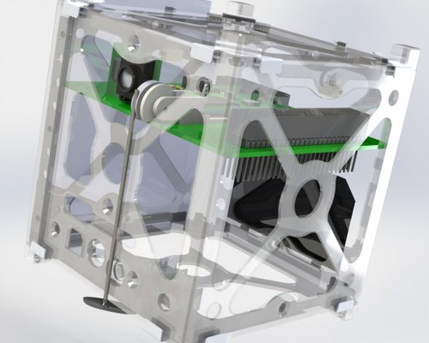
Avance de trabajo de título
Departamento de Ingeniería Eléctrica
Facultad de Cs. Físicas y Matemáticas
Universidad de Chile
    “Diseño e implementación del software de control para el computador a bordo de un pico-satélite”
    Presenta : Carlos González Cortés
    Profesor : Jorge López Hidalgo
    Fecha : 26 de Ocutbre de 2012
EL6908 – Introducción al trabajo de título
Semestre Primavera 2012

Slide 2
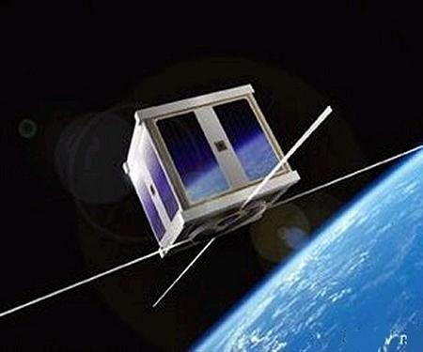
Temario
Contexto
  Proyecto SUCHAI
  Fundamentos
Objetivos
  Generales
  Específicos
Plan de trabajo
Implementación
Pruebas

Slide 3

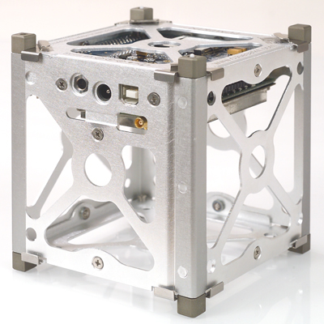
Contexto
Proyecto SUCHAI
  Poner en orbita un satélite desarrollado en Chile
  Pico-satélite tipo Cubesat
    Longitud 10x10x10 [cm]
    Peso 1Kg
    Componentes comerciales
  Fines educacionales y científicos
    Ganar experiencia en materia
    aeroespacial
    Proyectos de investigación aeroespacial
  Áreas de desarrollo
    Electrónica
    Comunicaciones
    Energía

Slide 4
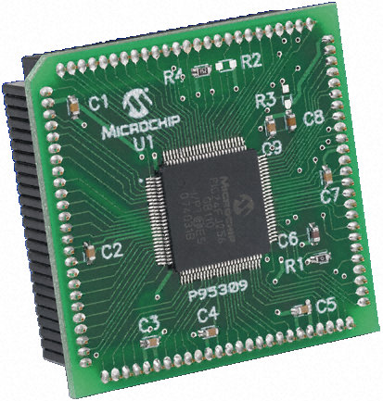
Fundamentos
Computador abordo
  Controlar operación y estado del sistema
  Recepción y ejecución de telecomandos
  Descarga de telemetría
Sistema Embebido
  Microcontrolador gama media
  PIC24F256GA110
    16MIPS, Flash 256KB, RAM 16KB
Requerimientos
  Modular, extensible, fácil de mantener

Slide 5
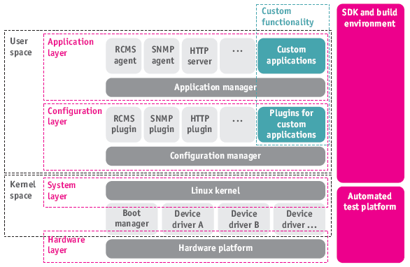
Objetivos
General:
      Implementar el software de control de un pico-satélite
Específicos:
      Diseñar arquitectura de software
      Implementar Controladores
      Añadir Sistema Operativo
      Implementar software de control
      Integrar tres sistemas principales (OB, TRX, EPS)

Slide 6
Plan de trabajo
Documentación
  Microcontroladores, Arquitectura de software, Sistemas operativos
Arquitectura de software
  Diseño
Implementación
  Controladores de hardware
  Sistema Operativo
  Aplicación
    Flujo principal
    Integrar funcionalidades básicas
Pruebas
  Modulares
  Integradas

Slide 7

Implementación
Arquitectura global
SOFTWARE DE CONTROL
SISTEMA OPERATIVO
CONTROLADORES DE HARDWARE

Slide 8
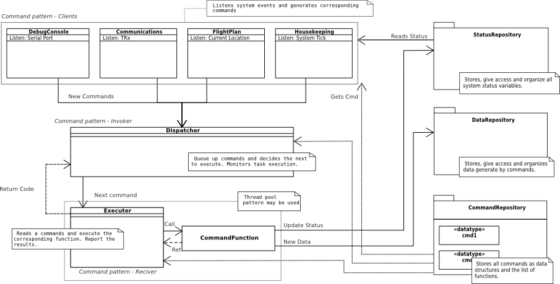
Implementación
Software de control

Slide 9
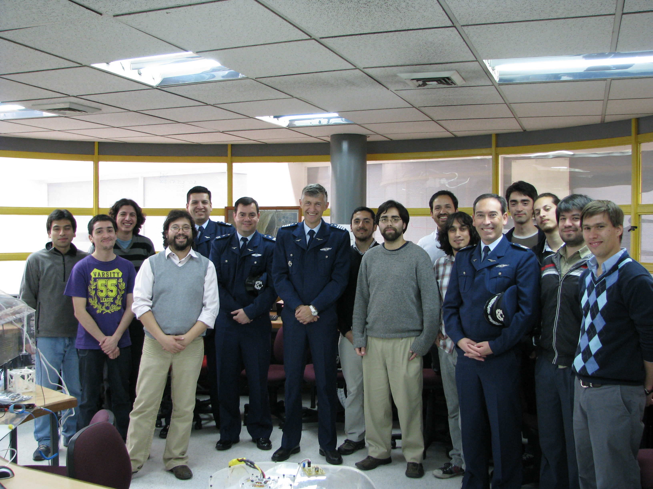
Primeras pruebas
Integración básica del software de control
  Controlar OBC, EPS, TRX

Slide 10
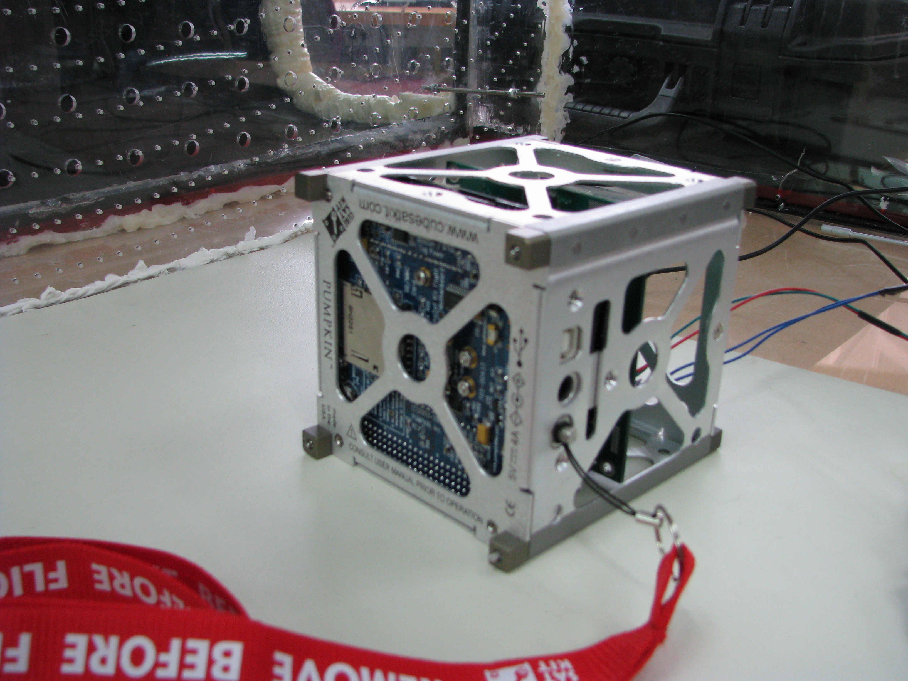
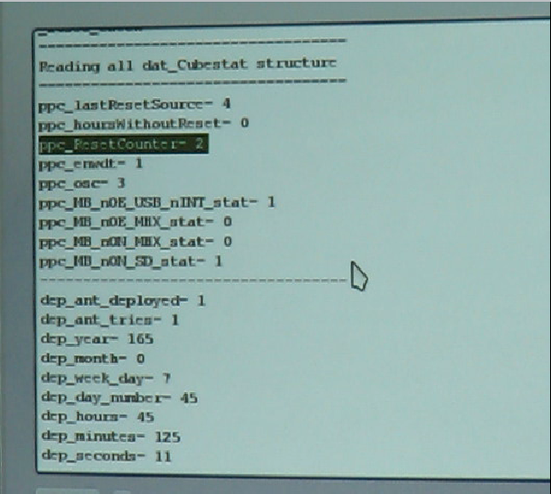
Primeras pruebas
Integración básica del software de control
  Controlar OBC, EPS, TRX

Slide 11
Departamento de Ingeniería Eléctrica
Facultad de Cs. Físicas y Matemáticas
Universidad de Chile
Consultas
    “Diseño e implementación del software de control para el computador a bordo de un pico-satélite”
EL6908 – Introducción al trabajo de título
Semestre Primavera 2012

